Slide 1
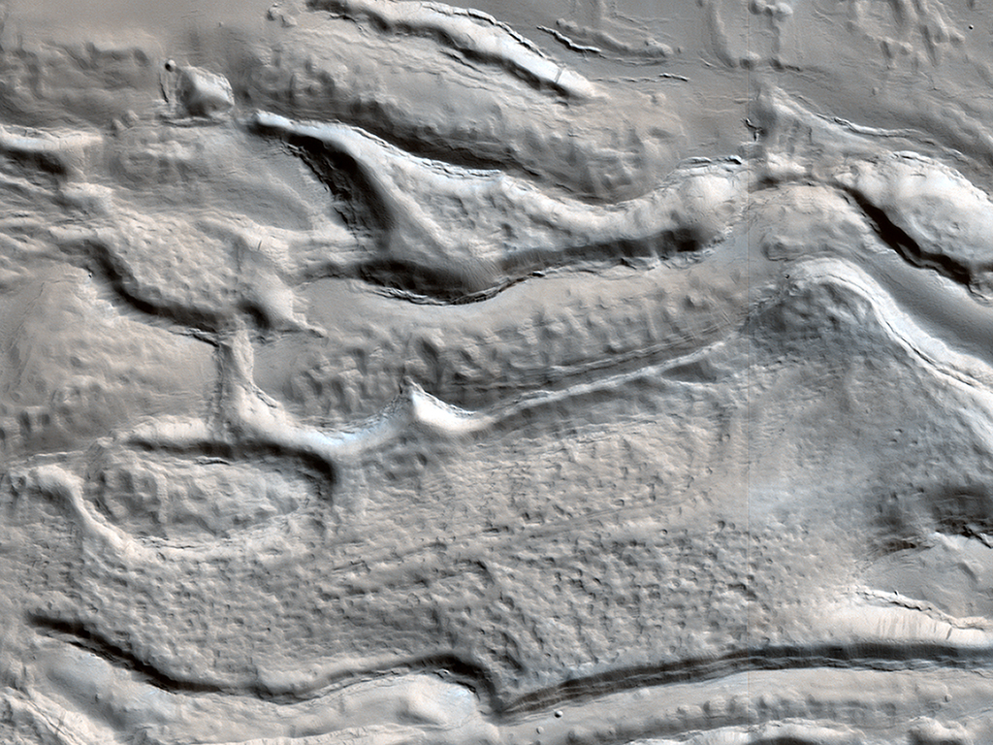


Ísstraumur í gíg
Efnið á botni þessa gígs virðist hafa runnið eins og ís og inniheldur dældir sem gætu verið af völdum þurrgufunar íss undir yfirborðinu. Yfirborðið er algerlega þakið ryki í dag. Hugsanlega var ís hér á einhverjum tímapunkti í fortíðinni en gæti hann verið enn til staðar á nokkru dýpi? (NASA/JPL/University of Arizona)
uahirise.org/ESP_049028_2065

